Slide 1
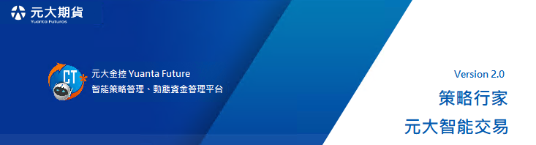
元大策略行家
多策略多商品動態評價系統

Slide 2
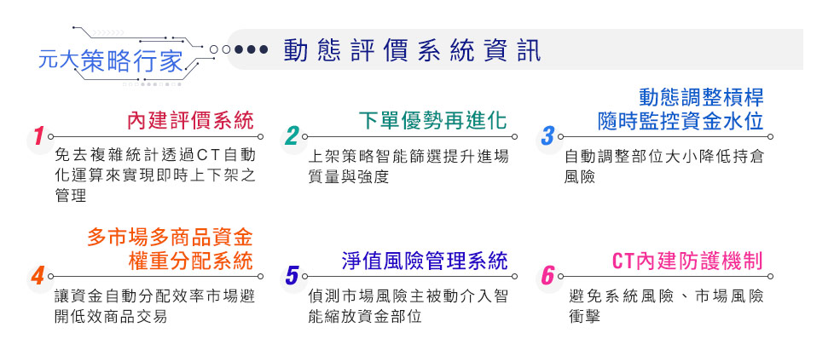
系統資訊

Slide 3
動態上下架績效比較
使用策略行家內建評價系統
當風險評價值 > 1.35 ，策略自動下架
2019年十支策略績效從 170萬增加至 198萬！
獲利成長 14%！

Slide 4
動態上下架績效比較
使用策略行家內建評價系統
當風險評價值 > 1.35 ，策略自動下架
績效最大回檔從 67.6減少至 53.1萬！
回檔金額下降 21%！

Slide 5
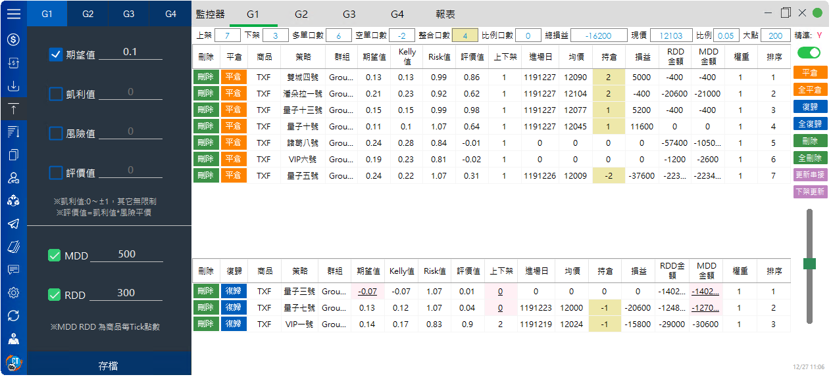
內建評價系統
四大評價參數，自動上下架策略

Slide 6
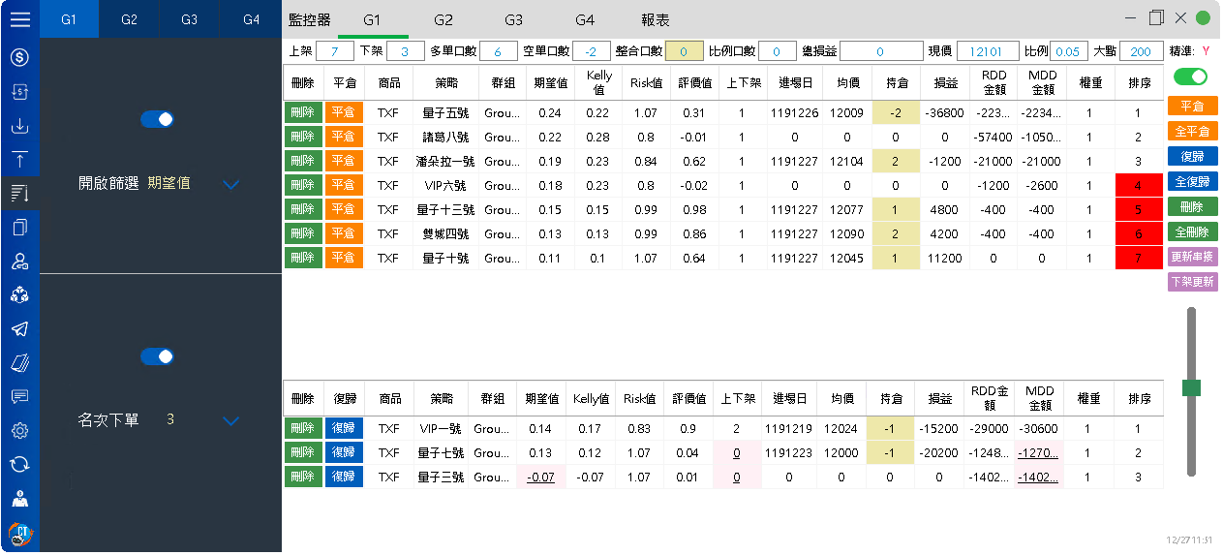
下單優勢再進化
進階篩選，挑選前幾名策略下單

Slide 7
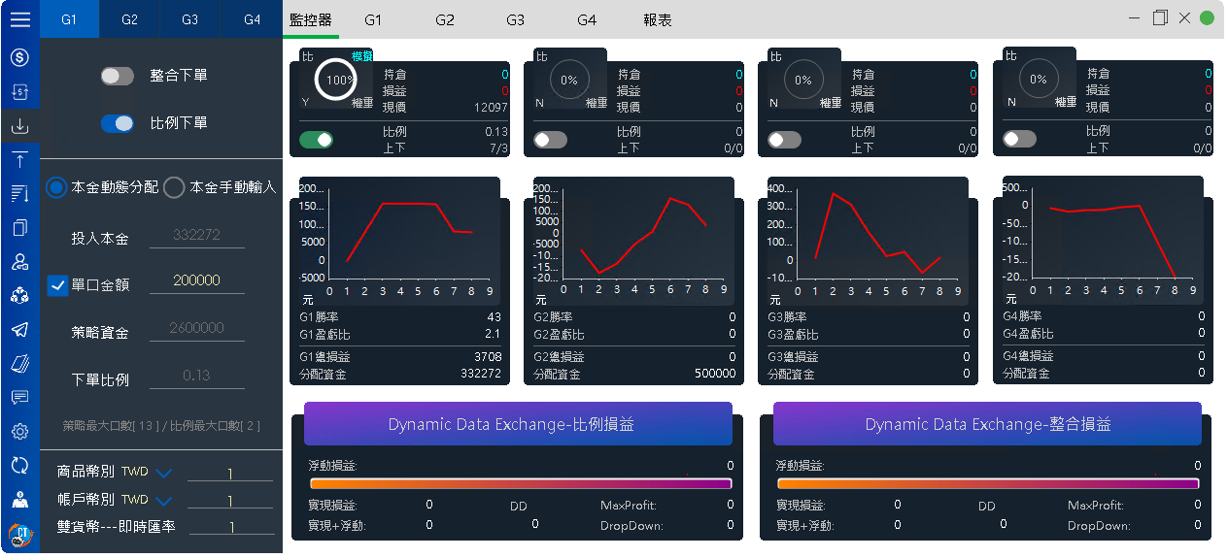
動態調整槓桿
即時監控權益數，支援比例下單，動態調整投入部位
例如：總本金33萬，一口台指使用20萬資金，策略最多進場13口，原本需要260萬資金
透過比例下單，換算總本金33萬只能實際下兩口台指

Slide 8
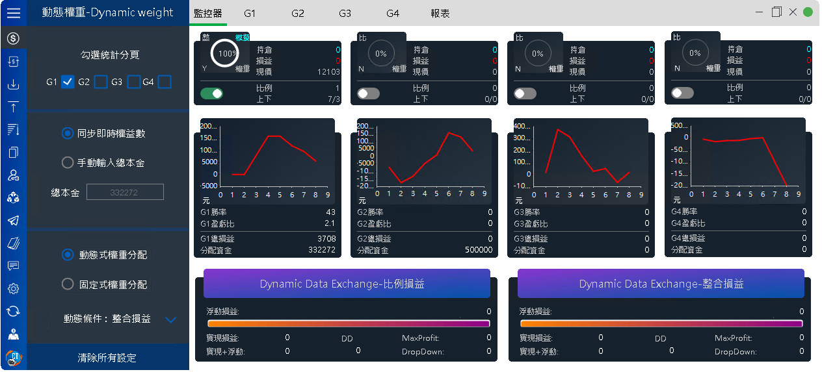
多市場多商品資金
市場策略區分群組
固定式權重分配資金：依勾選統計群組平均分配投入資金
動態式權重分配資金：依勾選統計群組[統計各分頁績效加權後之權重]分配投入資金

Slide 9
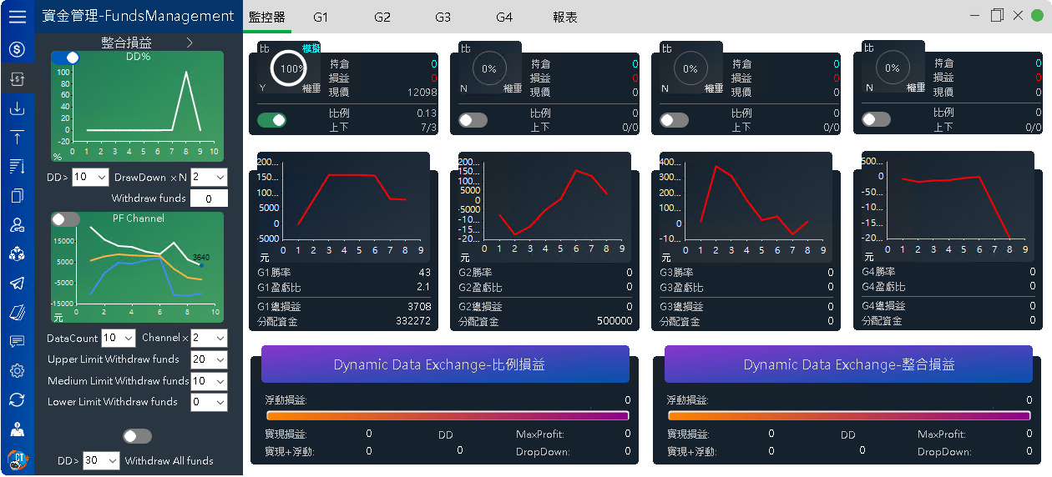
淨值風險管理系統
內建三種資金管理方式
1.海龜基金管理法
2.損益通道管理法
3.DropDown下限管理法投入資金

Slide 10
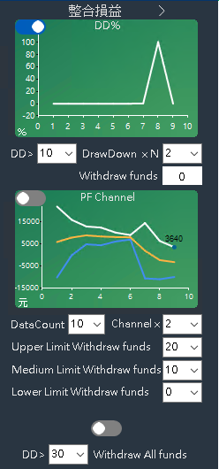
淨值風險管理系統
海龜基金管理法
1.DD：DropDown
2.DropDown X N：收回資金權限依DD倍數
3.Withdraw funds：收回總資金百分比，當DD達預設值時收回總資金權限百分比。例如比例損益DD為-11.5%，將收回總資金2倍DD=24%

Slide 11
淨值風險管理系統
損益通道管理法
DataCount設定統計樣本區間
2. Channel設定通道倍數
3. Upper Limit Withdraw funds:當損益超過通道上軌，收回資金權限20%
4. Medium Limit Withdraw funds:當超過上軌條件成立，損益回歸中軸恢復部分資金改收回10%權限
5.Lower Limit Withdraw funds:當符合以上條件損益超過下軌時解除所有資金權限

Slide 12
淨值風險管理系統
DD下限管理法
1.DD：DropDown
2.Withdraw All funds，當DD達預設值時收回全部資金

Slide 13
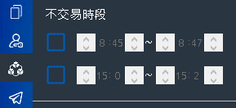

內建防護機制
不交易時段
閃崩較容易發生在開盤時段，可設定開盤前幾分鐘不交易
連續下單
限制每根K棒可交易次數
策略名稱重複
避免不斷覆蓋策略訊號
下單比例限制
避免本金輸入錯誤，造成下單比例倍數異常

Slide 14

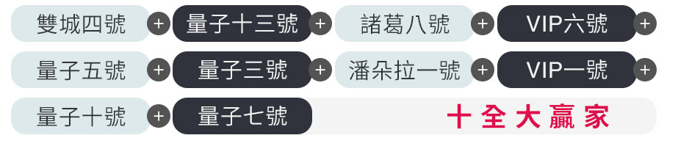

Slide 15
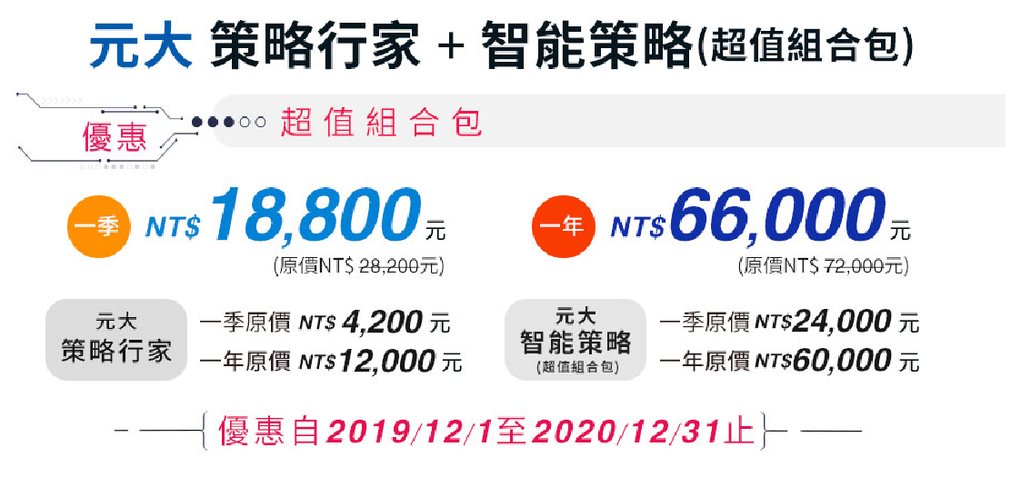

Slide 16

THANK YOU

